Slide 1
Budgetupptakt 2019-09-05 – LKP inlagd 2019-09-16 Välkomna!

Slide 2
Program för dagen
10.15 – 11.30 Mittuniversitetets Styrmodell
Budget 2020;
Budgetunderlag, övergripande
Generella budgetvärden
Tidplan
Nyheter i anvisningar och bilagor
11.30 - 12.15 Gemensam lunch
12.15 – 13.30 Hypergene budgetmodell
Modell kontorsprocent 2020
Övriga budgetfrågor
Avrapportering synpunkter budgetarbetet fg år
Budget, prognos, utfall 2018

Slide 3
Budget 2020
Budgetupptakt EKO 2019-09-05

Slide 4
Planering och uppföljning Planera och genomföra insatser/aktiviteter mot satta mål och krav, regelverk – - VP, budget, aktivitetsplan, uppföljning, dialoger, avrapportering………

Slide 5
Planeringsprocess för år 1 År 2020
Jan
Feb
Dec
Mar
Apr
Maj
Jun
Jul
Aug
Sep
Okt
Nov
Regering/
Riksdag
Vårändringsbudget år 0 Beslut
Vårproposition år 1 – Beslut
Höständrings budget år 0
Budgetprop. år1 samt år 2-4
Reglerings-brev
Beslut år 1
Budgetunderlag år -1, år 0, år 1-3
Planeringsförutsättn. År 1
Prel anslagsramar, prislappar, OH%
Budget år 1 upprättas och beslutas
1a planering år 2
VP år 1
Miun
Prognos år 0
Bokslut, Uppföljn.
Bokslut, Uppföljn.
Bokslut, Uppföljn.
Bokslut, Uppföljn.
Årsredov.
Uppf

Slide 6
Tidplan Budget 2020

Slide 7
Budgetunderlag:
Budgetanvisningar
Budgetbilagor:
- tidplan
- budgetvärden (inlagda Hypergene):
LKP, löneökning%, OH%, kontors%, lokaler, anslagsramar,
ramar stödverksamhet
- aktuella 9-konton och dess motkontering
- avstämningslista
Tjänsteplaneringar från Retendo
Verksamhetsunderlag grundutbildning, forskning, projekt etc.

Slide 8
Sidoordnad redovisning
Excelmallar för:
Investeringsprognos budgetår + 2021-2024
Avgifter och Bidrag 2021-2023 per FÖRV, HUV, NMT
varav NMT uppsamlas per inst
Spec. äskande av investeringar (valfri)
Årests nya bidrag och samfinansiering kommunavtal per kommun, per avd/inst
Beräkning kontorsprocent för bokföring och prognos 2020
Ligger under eko_delat - ev samordnas under samma huvudgrupp

Slide 10
Budgetanvisningar, Dnr MIUN 2019/1613 Nyheter, att tänka på GU anslag mot produktion HST, HPR, men maximalt mot tak FO anslag mot budgetram Samfinansiering bidrag UTB till Utb, FO till Fo, sep 9-konton Miun´s slutliga anslag 20/9 Resultatpåverkan. IB för FO om tilldelade anslag fg år Pågående projekt resultatpåverkan = 0. Avslutade ev res.påv Resultatpåverkan samt IB om tilldelade medel fg år Löner i nuvarande pris – uppräknas i Hypergene för 2020 Kontor triggas med nuv %. Slutlig 2020 i bokföring o prognos Budgetvärden övriga lokaler se bilaga 3a Detaljerad info vissa kostnadsslag Definition investeringar Befintliga investeringar t o m aug 2019 inlästa. Lägg till resterande hösten 2019 samt nyinvesteringar 2020 Separat flerårsprognos 2021-2024 Samma belopp anges för både erhållet samt utbet/lämnade Beskriver var kommentarer till budget ska skrivas i Hypergene

Slide 11
Preliminära Budgetbilagor slutliga efter 20/9

Slide 12
Generella budgetvärden, budget 2019
LKP: 55,88 % (inlagd 190916)
Budgetvärde löneökning: 2,5% 191001-200930
2,5% 201001-210930
Kontorsprocent: 2019 års kontorsprocent Slutliga budgetvärden tas fram efter budget för bokföring o prognos
OH-procent (lönebas): Snitt OH-procent baserat på:
utfall 2016-2018 samt budget 2019
Fördelningstrigger 100/200: Inledande budgetvärde = 2019 års %
med nya förv.org och nya aktiviteter inlagda
Slutliga budgetvärden = 2020 års %
i budget och bokföring
Schablonvärde datorkostnad: 12 500 kr se avsnitt 9.1

Slide 13
OH-procent 2020: OH-procent 2019:

Slide 14
Lokalkostnader
Underlag från INFRA- FAS ej helt klara – kommer senast 20/9
- Kap 8 fn ej komplett – kostnad per kvm saknas
- Bilaga 3a fn ej komplett
- Lokalbeloppen (riktmärket) per avd i Hypergene är fn 2019 års och uppdateras när lokalfilen erhålls
Anvisningar och bilagor uppdateras på weben - info om när
Spec till lokalfilen (lokaldatabas)
mailas ut efter förfrågan
Samtliga lokalkostnader för FÖRV´s rambudget (verks 810)
på org 9990
exkl. bibliotekets speciallokaler som bokas enligt tidigare på UB
KOM I HÅG AVSTÄMMA att lokalkostnader på 810/100/200 ligger rätt

Slide 15
Nyheter budget 2020
Organisationsförändring förvaltningen
Ev något justerad kontorsmodell
Hypergene nytt 2019
- Excelimport kontering personal från Retendo
- Aktivitetsflik i kontoinmatning
- Höstrapporter
- Vid urval av hemvist, verks, aktivitet etc kan man nu skriva 130 etc.

Slide 16
OBS! Fakulteter 2020
Fördelningstrigger 900/100/200
Inledningsvis 2019 års triggrar = prel trigger
Om nya aktiviteter 2020 så uppdateras även prel trigger
Uppdateras i slutfas budget för 2020
Forskningsanslag per inst, NMT ska kompletteras i bil 6

Slide 17
OBS! Förvaltning 2020
Fördelningstriggrar 810/100/200
Inledningsvis 2019 års triggrar = prel trigger
Om nya aktiviteter 2020 så uppdateras prel triggrar
Uppdateras i slutfas budget för 2020
Känd omorganisation
- Omkodat indata budget personal till nya org.nr
Primula ska också uppdateras inför 1/1
- Omkodat indata avskrivningar till nya org.nr
Ännu ej känd omorganisation:
Utlån av personal till nya org.nr
Nya org nr: 9351 samt 9308

Slide 18
Beräkningsmodell kontorsprocent för redovisning 2020 Ev något justerad modell på gång - Institutionsspecifik procent med fakultetsgem.ansvar - Förvaltningsgemensam procent med förvaltningsansvar - Differenser regleras per FÖRV, HUV, NMT - Beräkningsmodell ses över Deadline 5 december Beräkningsmodell gås igenom av fak.ekonomer på innan deadline Excelmall EKO/eko_delat/Rutiner och mallar/Budget och Prognos

Slide 19
Kom ihåg avstämma:
Och som vanligt rimlighetsbedömning/avstämning av indata personal/personalkostnader och avskrivningar
Kom ihåg att t ex doktorander m fl kanske inte har tjänst inlagd i Primula fr o m 1/1 så de finns med om de ingår i aug, men ni måste lägga till omfattning etc om tjänst 2020
Att all personal per aug ingår per ny avd – annars nyanställd alt utlån
Att uppgifter finns för samtliga avdelningen inkl. alla nya org enhet
Att inga uppgifter för avslutade org
Att chefer har tillgång till sina avd/inst inkl. nya avd/inst

Slide 20
Budgeteringsmodell Hypergene

Slide 21
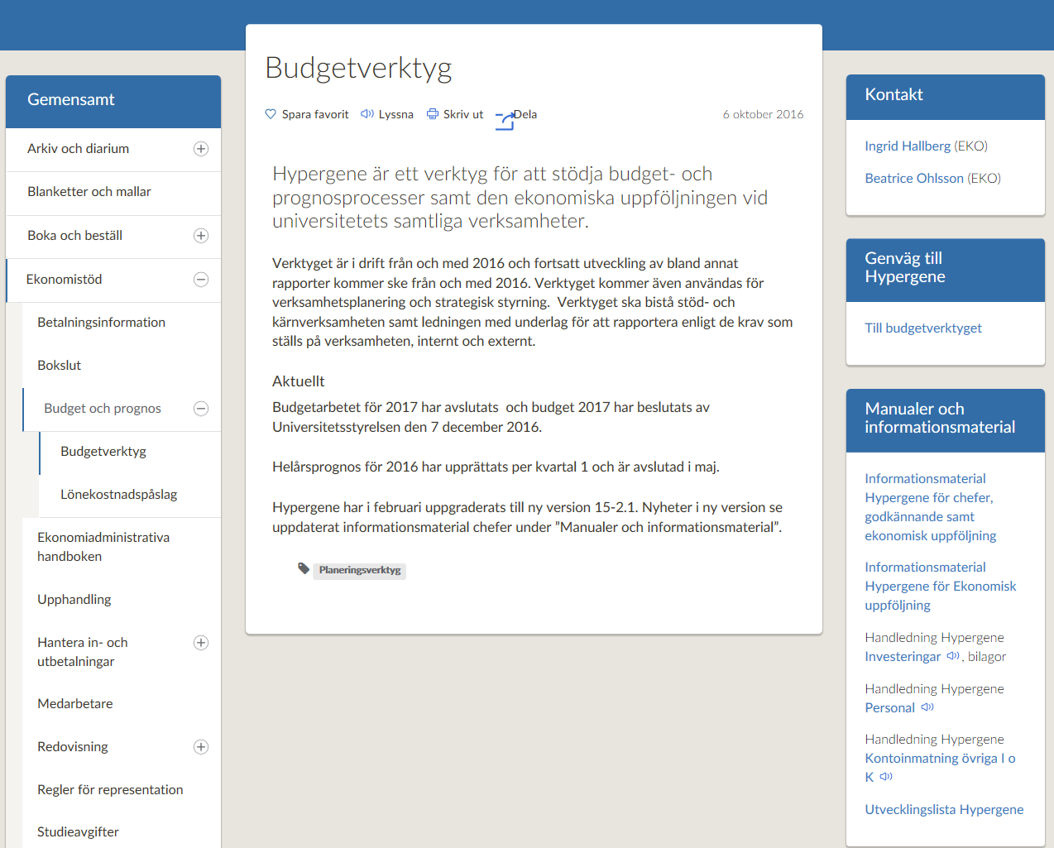
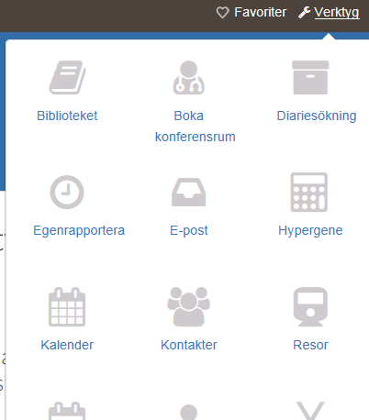
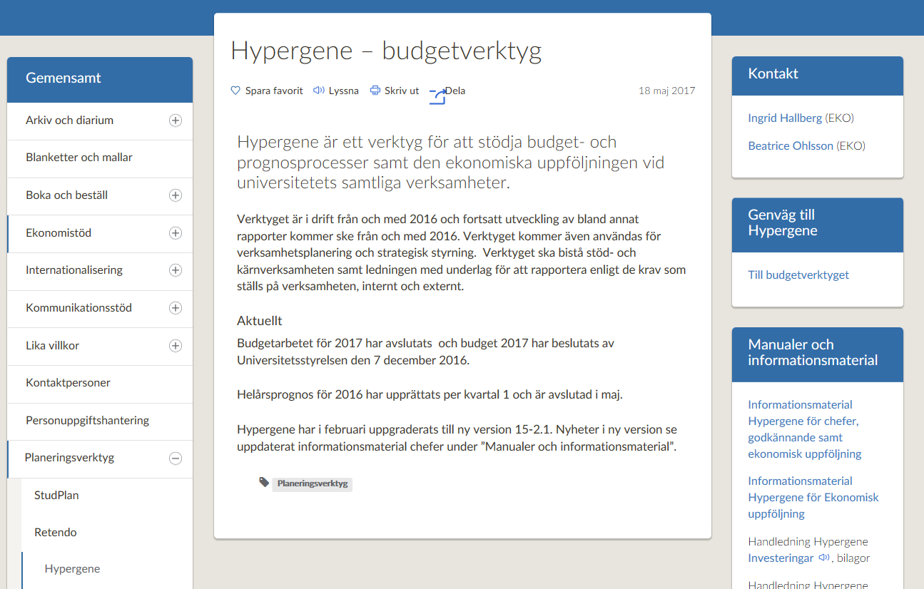

Slide 24
Budget och Prognos - Beroenden och flöden
Hypergene
Fakta och
dimensioner
Ekonomi
Ekonomisystem
(Agresso)
1
2
Ekonomirapport
Central inmatning av förutsättningar
Uppsättning av processflödet
Ekonomirapport
Ekonomi
rapport
Huvudboksposter
Anläggningsregister
Registerdata
kodplan
Administratör
Vad, när, av vem och vem ska godkänna
Personalsystem
(Primula)
Personal
B
C
Personalregister
Anställningar
Ersättningar
Konteringar
Konteringar personal
Personal
rapport (avstämning)
Budgetansvarig
Godkännare
Tjänsteplanerings-system
(Retendo)
BUDGET & PROGNOS
3
4
5
6
Fördelningar (tak och ramar)
Personal
budget
Avskrivn. budget
Konto
Inmatning
Övr I/K
A
= Informationsflöden

Slide 25
Automatisk omstart Hypergene
Kl 04
Kl 12
Kl 18
Tar bara några minuter

Slide 26
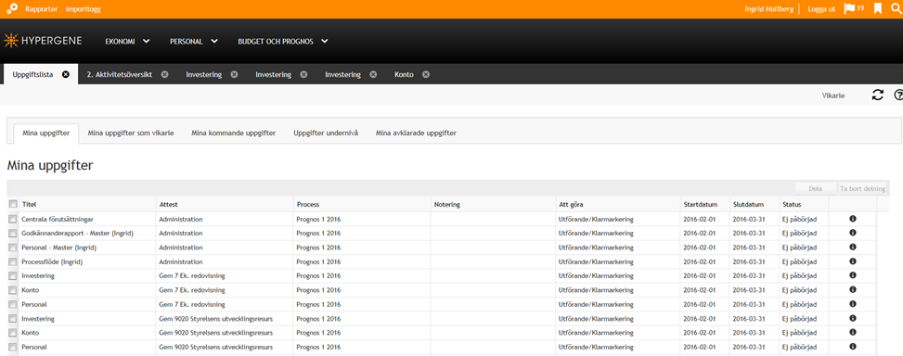

Slide 27
Investeringsuppgift (avskrivningar)
Avskrivningar maskinellt inlästa för budgetåret för:
Befintliga investeringar i anläggningsregistret t o m 27 aug
Nyinvesteringar registreras för:
- ej genomförda innevarande år (höst) enligt godkänd investeringsbudget innevarande år
- nya investeringar för budgetåret (äskande)
Datum och år styr tillhörighet per år!
Slutavskrivningar görs på avslutade projekt under budgetåret med restvärde
Vid full finansiering bokas lika mycket intäkter som avskrivningar inom aktuell verksamhet. Gäller även vid slutavskrivningar.
Avskrivningar för investeringar t o m 2012 för verks 110,211,111,810 läggs endast in med totala avskrivningsbelopp centralt för UTB o FO
Justering av inläst alt registrerad investering – se handledning

Slide 28
Budget investeringar, fortsättning
Sidoordnad redovisning investeringsäskande för ytterligare 4 år utöver budgetåret
Se anvisningar avsnitt 1.1.7 samt avsnitt 10
Utgör underlag för universitets flerårsbudget.
Prognos för investeringsbehov fyra år efter budgetåret lämnas i separat Excelfil till fakultetsekonomer som sammanställer per fakultet.
För förvaltning lämnas och sammanställs detta av Eva /Micke.
Anna-Karin sammanställer Mittuniversitet totalt
Excelfil under:
EKO/ eko_delat/ 1 Planerings- och uppföljningsprocessen/ 1.2 Stöd- och kärnverksamheten/ Budget 2020/Prognos externa intäkter 2021-2023.

Slide 29
Kontouppgift- övriga intäkter och kostnader
Vissa budgetkonton fr o m 2018
Personal och avskrivningar ej inmatningsbara här
NYHET flik för registrering av I o K per aktivitet - handledning web uppdaterad
Sidoordnad sammanställning av nya bidrag och samfinansiering inom kommunavtal
- Se anvisningar kap 1.1.6 samt 4.1
- Excelfil under ”EKO/eko_delat/Rutiner och mallar/Budget och Prognosunderlag/Spec kommunavtal”
Sidoordnad sammanställning av avgifter och bidrag,
ytterligare 3 år efter budgetåret

Slide 30
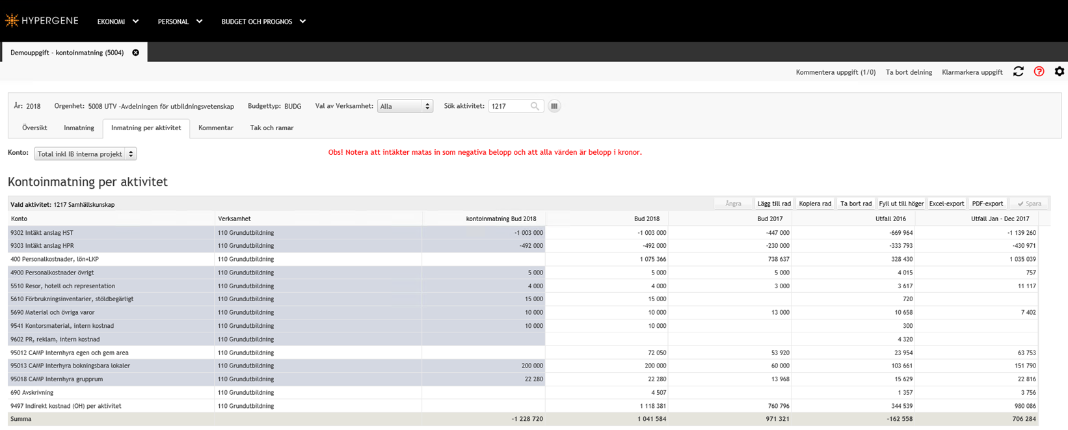
NY flik kontoinmatning per aktivitet fr o m 2019
Visar samtliga, budgeterade intäkter och kostnader även ej inmatningsbara i kontuppgift (lön, avskrivningar, OH, kontor etc)
Förenklar justering totalsumma/resultat per aktivitet
Urvalet att ”tratta ner” via org, verksamhet och en aktivitet påverkar inte prestandan som tidigare modell när unika aktiviteter per org. minskar urvalet att välja aktivitet
I prognos motsvarande flik, men med inmatning per period (som vanligt)

Slide 31
Personaluppgift
Personal Primula per aug 2019 med tjänster fr o m jan 2020:
namn
personnummer
månadslön per augusti 2019
hemvist,
lönetillägg
Kontering
Personal i Primula per aug 2019, men ej tjänst fr o m jan 2020
- hemvist
- månadslön
Manuellt tillägg av kontering, tjänstgöringsgrad, tillägg etc om anställd 2020
Alt. ingen kontering eller nollad lön om inte anställd 2020
Excelimport av kontering från Retendo

Slide 32
Personaldata m a p ev förändringar FÖRV 2020
Indata personalfil från Primula augusti personal – känd förändring
Personal omkodats till nya org. FÖRV i indata- ej Primula ännu.
Personal ligger på aktiviteter i kf 4 enligt augustis kontering
Indata personalfil från Primula augusti personal – ej känd förändring
Personal lånas ut till ev nya org
Beslutad Budget som indata till prognos, som vanligt
med justering för ev ytterligare omorganisation

Slide 33
Excelimport från Retendo för kontering personal med hemvist på avdelningen (Ex. bild 33-37)
Deadline Retendo 4/10
Excelfil tillgänglig fr o m 5/10 (valfritt om man vill läsa in)
Ev justeringar i Excelfil görs manuellt innan inläsning till Hypergene
Deadline Ut- och inlån 9/10
Fungerar ej i Firefox och Chrome
Handledning för personalkostnader på weben

Slide 34
NYHET
Namn framgår efter personnr här och i Excelexport.
Indata från Retendo fungerar som tidigare exkl namn!

Slide 35
NYHET! Namn ingår här i Hypergene, men Retendofil kan läsas in som tidigare exkl namn

Slide 36
Separat kontrollflik för avstämning konteringsprocent Ingen avstämningsdel i Importfliken som i kontoinmatningen därav sep flik Felkontering nedan: - felkonterad person >100% - Nyanställd 22 inlagd med lön januari och tjänsteomfattning i januari men ingen kontering januari utan istället i februari

Slide 37
OBS! Excelimport kontering personal endast för personal med hemvist på avdelningen – inte ut- och inlån

Slide 38
Inled med att ta säkerhetskopia på startvärden via Excelexport

Slide 39
Avstämning slutlig budget, se bil 10-11

Slide 40
Avstämning kontoklass 9, bilaga 10

Slide 41
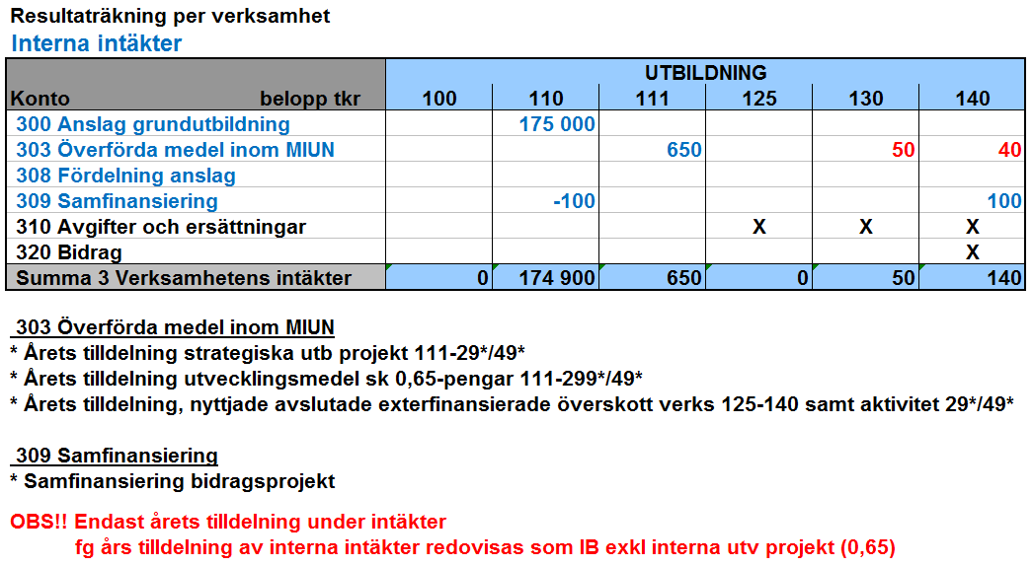
Avstämning, intern resultaträkning intäkter UTB

Slide 42
Avstämning intern resultaträkning, intäkter FO

Slide 43
HYPERGENE, STATUS IDAG!

Slide 44
Uppföljning budgetarbetet 2019

Slide 45
Utvärdering budgetarbete 2019
Synpunkter Kommentar
Bra med excelinläsning av kontering personal
Önskan även kunna läsa in övriga kostnader Inväntar projektmodul och ev förenklingar via den
Olika tidplan EKO och Retendo Avstämd m Retendo
Tidplan investeringsbudget Ses över till Budget 2020
Specifikation gem. kostnader FÖRV avst m Micke
Synpunkter lokalfil avst m CAMP
Önskemål om låsta konteringssträngar i Hypergene Blir löst med nytt ekonomisystem
Personal på fel avd i indata i Hypergene (ej kopplat till omorg) Måste lösas i Primula eftersom personaldata laddas därifrån
Gemensam mall/modell för dialogmaterial Löses inom förv .ekonomsgruppen och avd ekonomgruppen
Tidplan för revideringar o vad som ska revideras Tidplan för rev är satt- rev uppdateras löpande efter dialog!
Vad som ska revideras bestäms på dialogerna av prefekt,
dekan, förv chef
Deadline knappa konteringar i Primula in i tidplanen Vad är bäst för er och verksamhet?
för årsbokslut eller budget??
Synpunkter på Retendo Micke tar med Kenneth, Pia med Kenneth

